Slide 1
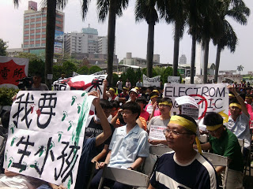
電磁波-1
第3週

Slide 2

閣下是否擔心？
高壓電線、變電所
手機、基地台
微波爐、雷達
為什麼？

Slide 3
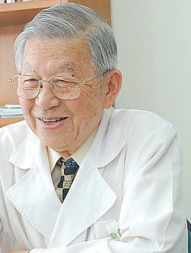
傳言的正確度 「大家」從傳言學知識
流傳「空腹吃水果」 否則造成食物腐敗
錯誤 飯後吃水果，減慢水果糜進小腸，減慢醣類吸收，有利於血糖控制
黃伯超院長《健康世界》2013年10月號

Slide 4

目錄
因應對生
模糊論
相信的力量
美 vs 不美
東西之道
視野

Slide 5
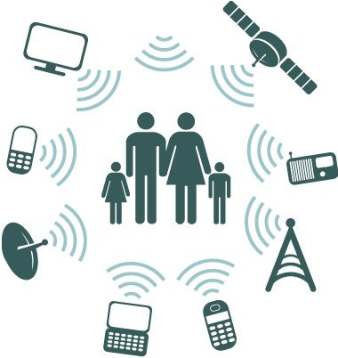
電磁波 總論

Slide 6
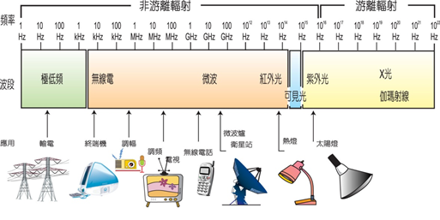
電磁頻譜、各式應用

Slide 7
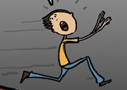
二十世紀的擔憂
五十年代：軍用雷達
六十年代：廣播和電視台
七十年代：微波
八十年代：高壓電
九十年代：手機
WiFi 、5G…

Slide 8
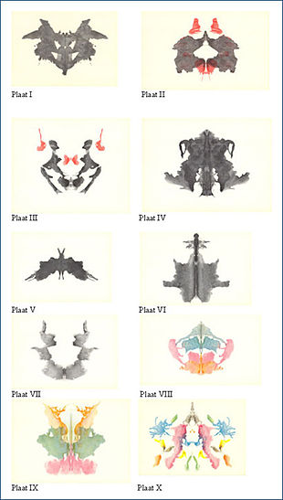
時代的悲劇：電磁恐慌
「羅沙哈墨漬」Rorschach Inkblots各人對墨滴圖案的解讀
「電磁墨漬」：有些病被解讀為電磁波引起

Slide 9
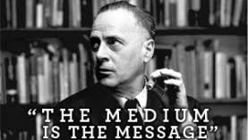
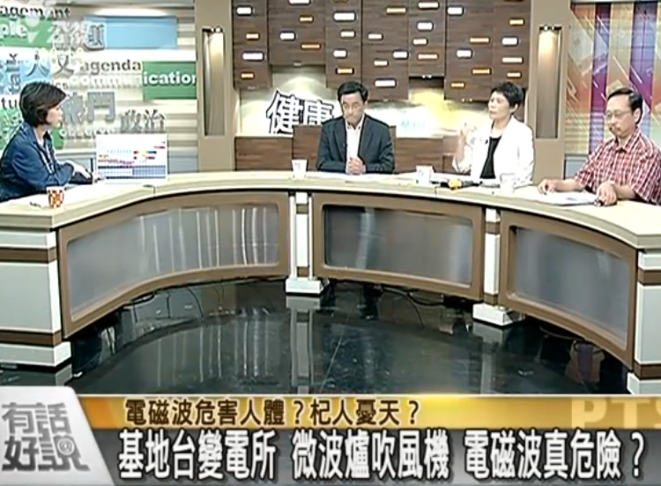
隨便媒體揉捏
傳播怪傑麥克魯漢：「媒體即按摩」

Slide 10
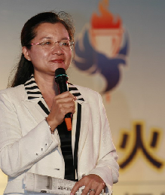
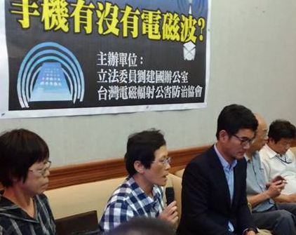
萬軍莫敵 立委民代、環團

Slide 11
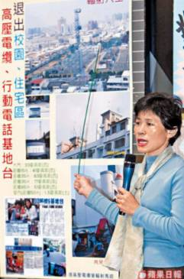
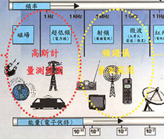
恐懼之邦 2005-11-24
個人身心交感 → 社會恐慌
使用高斯計量測基地台電磁波，不懂頻率的意義。
怕基地台（弱）但用手機（強）
要求規範0.1毫高斯是不可能的

Slide 12
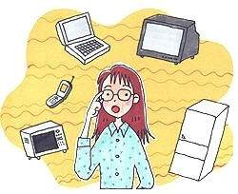
恐慌：演化趕不上文明
寧可信其有
直覺 vs. 科學
負面說辭傳得快
穿鑿附會、加油添醋
雞兔同籠地混雜各式電磁波

Slide 13
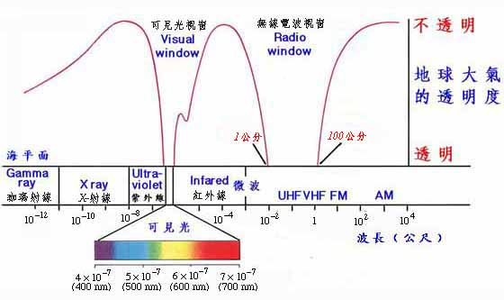
自然來源-1
光能量強度約為電力電磁場的10¹⁴倍

Slide 14
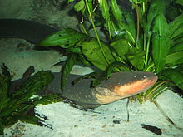
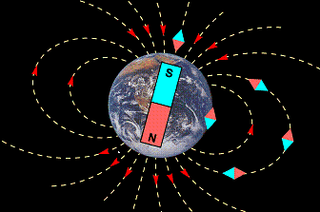
自然來源-2 生物 (電鰻…) 發電、地磁
電壓高達600～800伏特
電地球磁場500毫高斯

Slide 15
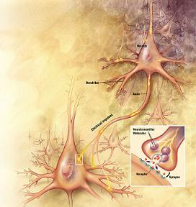
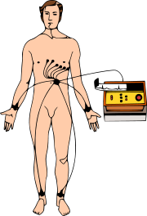
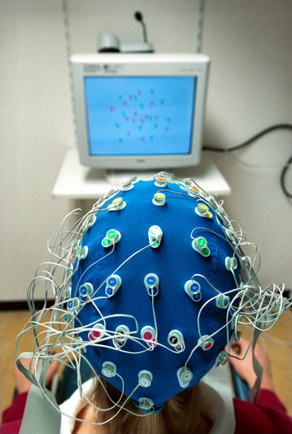
自然來源-3 人體自生電流心電圖、腦波圖

Slide 16
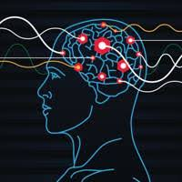
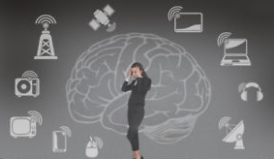
有何傷害機制？

Slide 17
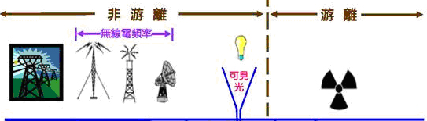
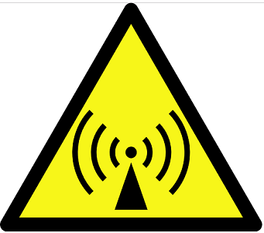
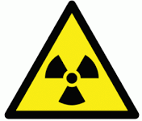
電磁暴露
因媒體和民眾誤解「輻射」，世界衛生組織和電機電子工程師協會在有關「電磁輻射」的文件中均代以「電磁暴露」，以避免混淆

Slide 18
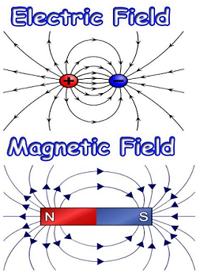
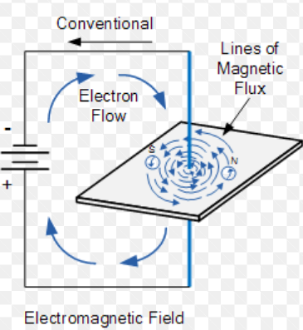
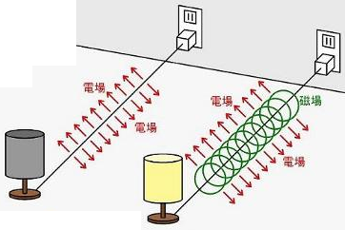
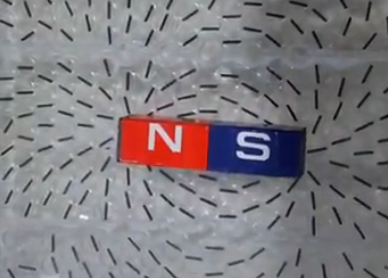
無形隱士場？波？

Slide 19
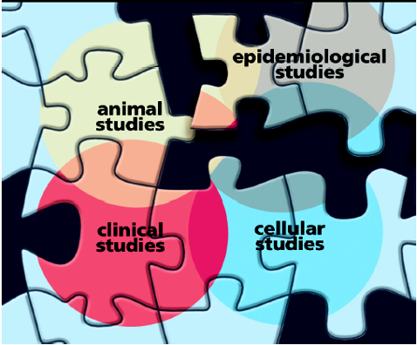
需整合研究
動物實驗
流行病學
臨床研究
細胞實驗

Slide 20
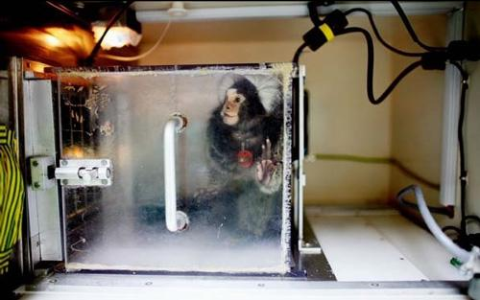
各式實驗

Slide 21
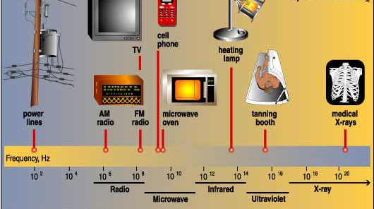
電力電磁場高壓電線、變電所

Slide 22
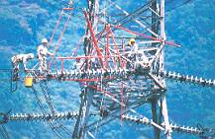
下雨天 礙子吱吱叫 和電磁波一點關係也沒有

Slide 23
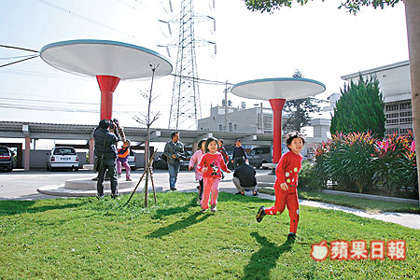
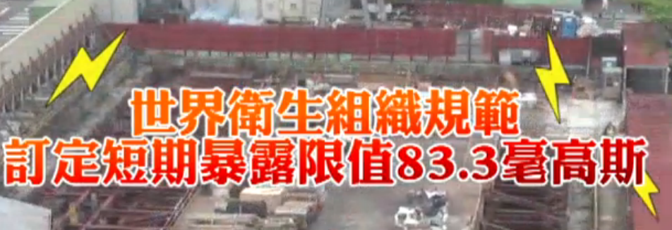
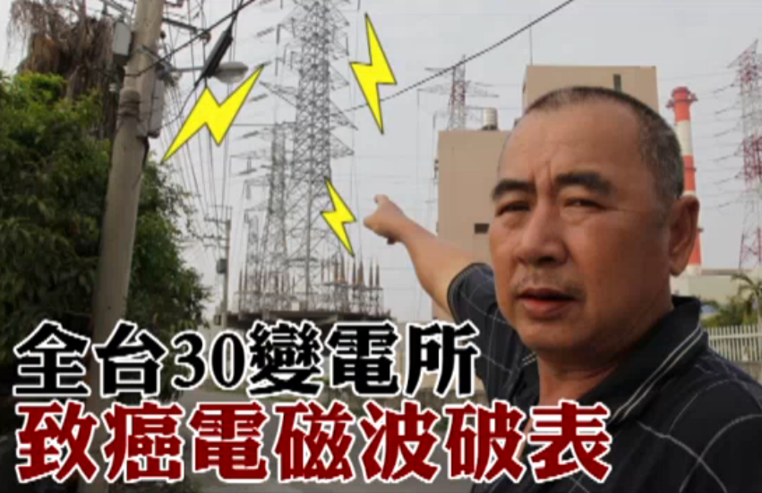
媒體聳動挑起社會恐慌
誰在謀殺孩子？2005 「不時聽說鄰居罹癌」2016

Slide 24
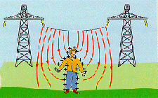
富於遐想、驚魂難忘

Slide 25
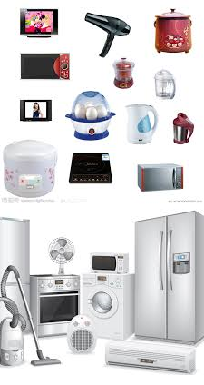
基本知識-1 家電的磁場值（毫高斯）（距離3公分）
國際規範2000（2010年前舊833）毫高斯
電鬍刀和吹風機等家電磁場可超過1000毫高斯

Slide 26
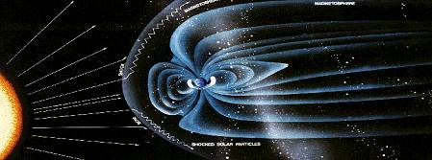
基本知識-2
地球磁場來自內部循環電流，約500毫高斯
高壓電線磁場約10--30毫高斯，遠比地磁小，也比太陽風導致的地磁變化小3--10倍

Slide 27
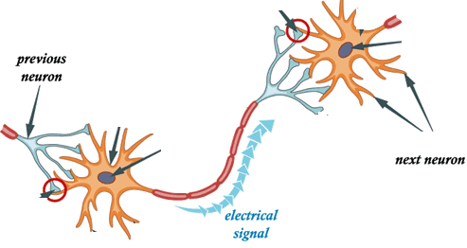
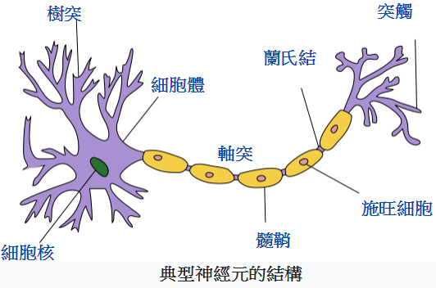
基本知識-3 外界電場對人體的影響千倍遠小於人自身產生的
人體神經和肌肉活動感應電流約1mA/m²
高壓電線離人很遠。人受1毫高斯時，感應人體內約電流約0.001mA/m²

Slide 28
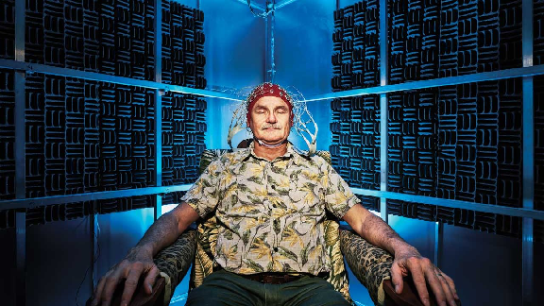
基本知識-4
人體內的電雜訊包括「詹森雜訊」（Johnson noise），來自體熱於細胞中產生，其電場約每公尺0.02伏特，此值五百倍遠大於電線磁場於人體內誘發的量

Slide 29
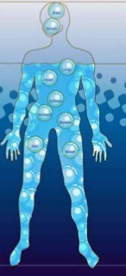
基本知識-5
人是良導體，外界電場到人體後，強度約成為百萬之一到億萬分之一，因此，遠比人體內自身熱波動產生的正常電場為小
外界低頻電流產生的磁場可以無阻礙的穿過人體，但在人體所誘發的電場也是遠低於體熱產生的電場。

Slide 30
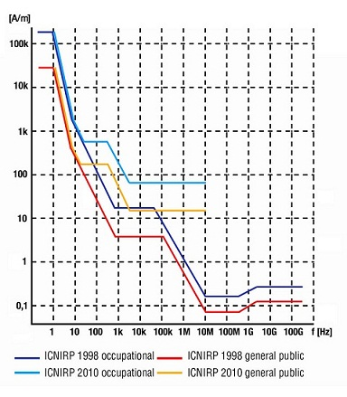
國際標準世界衛生組織
國際非游離輻射防護委員會ICNIRP
833毫高斯
2000毫高斯 2010

Slide 31
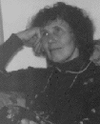

始作俑者可知闖禍之大？
威海莫的缺失是沒採用「隨機取樣、雙盲方式、含控制組和對照組」 1979
挑某地的疾病，然後說附近有變電所，因此變電所是禍首，但並無查證是否有變電所的地方都發生此病？
方法錯誤→該研究不可信

Slide 32
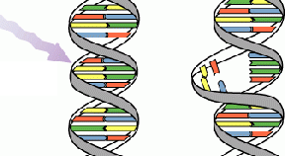
錯誤關聯之因 -1
混淆：歸因問題（遺傳、身心健康情況、生活習慣）
致癌的危險因子（家人抽煙？）

Slide 33
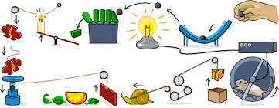
錯誤關聯之因 -2
不適宜的劑量評估：定義劑量、暴露時間、生物導電度、電磁波型、用外插判讀
不適宜的控制組（只差一變數）

Slide 34
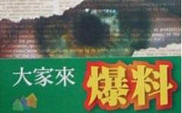
錯誤關聯之因 -3
發表的偏差：有效應文章較易獲發表、媒體喜歡有傷亡結論

Slide 35
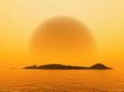
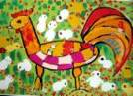
錯誤關聯之因 -4
因果關係 vs. 有關聯

Slide 36
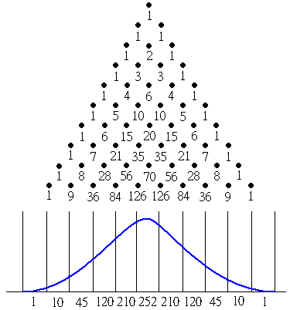
錯誤關聯之因—4
切分點：如何定義「低、中、高」劑量？如何區隔「暴露組」和「非暴露組」？
以職業決定暴露量：「電工」被歸為暴露組，對照「非電工」於非暴露組，實際上，電工可能只是設計者，但諸如清潔人員等非電工者也許常用電器。

Slide 37

流行病學的困惑
流行病學嚴重缺乏因果關係能力
「電磁場和致病」之間的因果關係，幾乎所有的實驗室證據（動物與人）和大部分的機制研究（細胞），均是否定的。削弱對流行病學的信心：「其關聯性真的來自電磁場嗎？」
流行病學研究並沒有隨機（取樣），解釋其統計結果就較無意義

Slide 38

至今無定論？
1. 要制定安全的暴露強度是不可能的，因為完全無法證明有任何危險
美國總統科技政策室
1992年

Slide 39

2. 並沒有證據顯示低頻電磁場對人體健康有害
美國國家科學院 1997年

Slide 40

3. 白血病和電線電磁場之間關聯太微弱，無法察覺也無須擔憂
美國國家癌症研究所
1997年

Slide 41

4. 悲哀的是將數億美元花在這些無法避免兒童癌症悲劇的研究上…只製造出憂慮和恐懼…18年的浪費… 應研究白血病細胞繁殖的真正生物學
新英格蘭醫學期刊 1997年

Slide 42


世界衛生組織 2007年 第322號文件
5. 權衡整體的證據，不足以將兒童白血病和極低頻電磁場關聯

Slide 43


美國物理學會聲明1995年、2005年
7. 無法證實的電力致癌宣稱，已經導致恐慌、昂貴的訴訟和更改電線和電器。社會資源改用到消除「沒有科學證據的威脅」；更嚴重的環境問題卻因缺乏經費和公眾的注意而被忽略了

Slide 44

8. 電機電子工程師學會：9040毫高斯
（幾乎是沒訂）

Slide 45

英國健康防護署
9. 流行病學證據不夠強，不足成為暴露規範基礎 2004

Slide 46

美國國家衛生研究院
10. 整體科學證據弱、缺乏實驗室證據 2002

Slide 47

國際非游離輻射防護委員會
11. 缺乏證據、不一致
無慢性病建立致病關聯 2001

Slide 48

美國國家科學院1999 評論 國家環境衛生科學研究所報告
12. 建議不再資助研究電力電磁場的健康效應。

Slide 49

美國和加拿大均不
管制高壓電力線及變電所。

Slide 50

變電所
提高或降低電壓，並分配用電量
從發電廠到用戶的過程，變電所如交流道

Slide 51

居民不爽
1. 高電壓會影響人體健康？
2. 會影響周遭房地產價格？
3. 感覺不缺電，沒必要興建？
4. 如一定要建，應在偏遠地區！

Slide 52





Slide 53

高中生受污染 2007-11-30 嘉中
我要生小孩
世衛2毫高斯
專業的傲慢
流行誓死？

Slide 54

美國加州1995年判例
「在科學文獻中有許多關於電磁波和癌症的正面相關報告」
一群和電力公司無關聯的卓越科學家（包括6位諾貝爾獎得主），作證電磁波和癌症的不相關

Slide 55

加州電磁場計劃 2002 受邀來台提倡2006-12-6
加州衛生服務局3位科學家回顧文獻
並無新證據，認為電磁場可導致白血病、腦癌、流產等
文末說電磁場可能「一點健康效應也沒有」
加大柏克萊分校、美國物理學會：不贊同該計畫

Slide 56

誤導蒼生 台南環盟2007-4-19
宣稱德國室內上限0.3毫高斯，我國833毫高斯，是歐美國家的一萬倍
奧地利薩爾斯堡所訂室內電磁波安全值1微瓦/㎡ 其實只是提案0.001W/m² 在2002年被拒
國際非游離輻射防護委員2000毫高斯

Slide 57

駁斥謬論
瑞義等國限值比國際非游離輻射防護委員會的低，但非根據科學，而由極端份子和競選炒作
極端份子非電磁專長，愛採少數、無法重複、與科學驗證資料不一致的報告以支持論點。
澳加德紐低限值並非事實。中俄有極低限值，但世界衛生組織不認同

Slide 58

社會冤枉大損失
電力線恐慌的總成本（重新裝設電力線、房地產價值損失… ）＞ 250億美元。美國總統科技政策室估算1979--1999年
此期間內無一個電磁場健康效應訴訟勝訴

Slide 59





「瓦釜雷鳴」
罔顧世衛聲明
證據權重？
民眾媒體無力分辨

Slide 60



反對者提得出更佳證據？
分子、細胞、全動物、流行病學
證據權重 世衛、美國科院

Slide 61

國人恐慌來自
媒體「隨意」引述外電 民眾從一般媒體學習科學
科學家和官員說「無定論」
「大聲會贏」
經濟教授

Slide 62


變電所說明會

Slide 63

討論

Slide 64

正確知識的重要性-1
2000毫高斯 安全係數50倍：十萬毫高斯
世衛：5萬毫高斯 自願者數小時，心電圖、血壓、體溫等 無影響 205號文件
美加無規範 電機電子工程師學會：9040毫高斯
環盟：接觸超過833毫高斯的電磁波就可休克危及生命。在833毫高斯一天，頒金牌 96-01-19

Slide 65

正確知識的重要性-2
極低劑量（3-4毫高斯）不可能致癌
＊世界衛生組織：致病與劑量關係（成正比…）。怎可能反而致癌？無法解釋。 能量太低 比光低10¹⁴倍
＊美國國家科學院：可能附近較窮而擁擠和不衛生，均為致癌因子。白血病明顯地和年齡有關：發生率在1歲時偏低，2-3歲時達最高峰，在7-8歲時低

Slide 66

正確知識的重要性-3
外界電場對人體的影響，約千倍遠小於人自身產生的
變電所↓ → 電磁場↑
越遠就越早降電壓 → 增加電流 → 增加電磁場

Slide 67


正確知識的重要性-4應支持新變電所
科技進步：電磁場更低、更安全、更美觀、維修更便宜

Slide 68


科學本質
可證明有風險，但不能證明無風險
無證據證明電磁波對人體健康有害，但卻無法證明「電磁波對人體健康無害」

Slide 69

證明「絕對無害」？
「至今沒有證據顯示有害」。
不可能證明 negative (null hypothesis)

Slide 70

要求絕對證明，只是自暴其短
科學不能證明某物不致癌，所能說的是，在極多研究後，並沒發現證據
-------美國國家科學院1996年報告

Slide 71


曾有嚴重抗爭 現羅曼蒂克

Slide 72


相像，但為何偏愛艾菲爾鐵塔？

Slide 73


社會公義
貧窮地區電線多？醜？
抗議者冷天靜坐，官員冷漠？
陳椒樺曾因電磁波罹癌？
個人信念？社會負擔？責任？

Slide 74

團結互補？
社會需垃圾掩埋、焚化場、煉油廠、加油站、墳墓、監獄、機場等
不是設在我家旁就是在你家旁
不是「受害者之姿」，而是「服務社會」

